Slide 1

递归函数
李占山
计算机楼A338
zslizsli@163.com

Slide 2
复合、递归与取极小算子
假设有两个函数
y=f(x)
z=g(x)
则由它们可构造出一新函数
y=f(g(x))
我们说函数y=f(g(x))是复合算子作用于函数y=f(x)和z=g(x)的结果。

Slide 3
复合函数
定义3.1.1 假设有函数Y=f(Z₁,Z₂,…,Z_{m})和函数
Z₁=g1(X₁，X₂，…，X_{n})
Z₂=g2(X₁，X₂，…，X_{n})
：
：
Z_{m}=gm(X₁，X₂，…，_{Xn})
若令(m元)函数h(Z₁,Z₂,…,Z_{m})
=f(g₁(X₁，X₂，…，X_{n})，…，g_{m}(X₁，X₂，…，X_{n}))
则h被称为函数f和g₁，…，g_{m}的复合函数。

Slide 4
递归函数
定义3.1.2 设m(x₁,x₂,…,x_{n})和ϕ(x₁,x₂,…,x_{n+2})是全函数。我们定义
h(x₁,x₂,…,x_{n},0)= m(x₁,x₂,…,x_{n})
h(x₁,x₂,…,x_{n},t+1)= ϕ(x₁,x₂,…,x_{n},h(x₁,x₂,…,x_{n},t),t)
这时我们说h是递归算子作用于函数m和ϕ的结果。

Slide 5

取极小算子
定义3.1.3 设f(x₁,x₂,…,x_{n},z)为全函数，我们定义
h(x₁,x₂,…,x_{n})= {f(x₁,x₂,…,x_{n},z)=0}，
这时我们说函数h是取极小算子作用函数f的结果。
定义3.1.4 函数f(x₁,x₂,…,x_{n+1})被称为正则的，若对任何一组x₁,x₂,…,x_{n}，都有z使
f(x₁,x₂,…,x_{n},z)=0

Slide 6
原始递归函数
定义3.2.1 下列函数定义为初始函数：
S(x)=x+1
n(x)=0
U_{i}^{n}(x₁,x₂,…,x_{n})=x_{i}后继函数零函数投影函数(1≤i≤n)

Slide 7

定义3.2.2 由初始函数
S(x)，n(x)， (1≤i≤n)
出发，只用复合和递归算子得到的函数称为原始递归函数。它们都是全函数。

Slide 8
下面给出原始递归函数的例子
1加法函数x+y
要说明它是原始递归的，只要表明它是由初始函数经复合和递归算子而得。
令add(x,y)=x+y 显然有
add(x,0)=x
add(x,y+1)=add(x,y)+1

Slide 9
2乘法函数x•y
令mul(x，y)=x•y，则其递归式可写成如下：
mul(x，0)=0
mul(x，y+1)=mul(x，y)+x=add( U₂³(x,mul(x,y),y),U₁³(x,mul(x,y),y))

Slide 10
3阶乘函数x!
令fac(x)=x!递归式如下：
fac(0)=1
fac(x+1)=mul(fac(x),s(x))

Slide 11
4 指数函数x^{y}
令exp(x，y)=x^{y}。递归定义如下：
exp(x，0)=1
exp(x，y+1)=mul(exp(x，y)，x)

Slide 12
5 前驱函数P(x)
若x≠0,则p(x)=x-1，否则p(0)=0，
递归式如下：
p(0)=0
p(x+1)=x

Slide 13
6点减函数x∸y
令sub(x,y)=x∸y。x≥y时,sub(x,y)取x-y，
否则取0。递归式如下：
sub(x，0)=x
sub(x，y+1)=p(sub(x，y))

Slide 14
7取绝对值函数|x-y|
由下式得证
|x-y|=( x∸y)+( y∸x)
由于加法和点减也是原始递归的。函数都是原始递归的，因此|x-y|也是原始递归的。

Slide 15
8 α函数α(x)
  函数α(x)的定义如下：
  1，若x=0
  α(x)=
  0，若x≠0
  因为α(x)=1∸x，故它是原始递归函数。

Slide 16
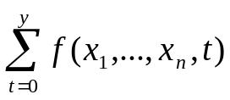
9 n+1元求和函数
令h(x₁,x₂,…,x_{n},y)= ，
则其递归式可写成如下：
h(x₁,x₂,…,x_{n},0)= f(x₁,x₂,…,x_{n},0)
h(x₁,x₂,…x_{n},y+1) =add(h(x₁,x₂,…,x_{n},y), f(x₁,x₂,…,x_{n},y+1))
因此如果f(x₁,x₂,…,x_{n},t)是原始递归函数,
则h( x₁,x₂,…,x_{n},y)亦为原始递归函数。

Slide 17
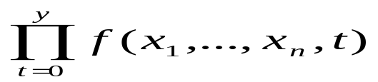
10 n+1元求积函数
若令g(x₁,x₂,…,x_{n},y)= ,
则可写成如下：
g(x₁,x₂,…,x_{n},0)= f(x₁,x₂,…,x_{n},0)，
g(x₁,x₂,…,x_{n},y+1)=mul(g(x₁,x₂,…,x_{n},y),f(x₁,x₂,…,x_{n},y+1))
因此如果f(x₁,x₂,…,x_{n},t)是原始递归函数，则g(x₁,x₂,…,x_{n},y)是原始递归函数。

Slide 18
11判断函数d(x，y)
d(x,y)这样一个函数，如果x=y,则其值为0,否则其值为1。
即有
0，若x=y
d(x,y)=
1，若x≠y
从下式可知d(x,y)是原始递归函数
D(x,y)=α(α(|x-y|))

Slide 19
3.3原始递归谓词和原始递归集合
定义3.3.1设有谓词P(x₁,x₂,…,x_{n})，则可定义函数
0，当P(x₁,x₂,…,x_{n})时
δ(x₁,x₂,…,x_{n})=
1，当～ P(x₁,x₂,…,x_{n})时
称δ (x₁,x₂,…,x_{n})为谓词P(x₁,x₂,…,x_{n})的特征函数。

Slide 20
对于集合S亦可定义其特征函数：
0, 当 (x₁,x₂,…,x_{n})∈S时
δ (x₁,x₂,…,x_{n})=
1， 当 (x₁,x₂,…,x_{n})∉S时

Slide 21
谓词和集合的可计算性与递归性
定义3.3.2 说谓词P(集合S) 是原始递归的，如果其特征函数是原始递归的。
定义3.3.3说谓词P(集合S) 是可计算的，如果其特征函数是可计算的。

Slide 22
定理3.3.1 若P(x₁,x₂,…,x_{n})是原始递归谓词，则～ P(x₁,x₂,…,x_{n})也是原始递归谓词。
设δ和δ′分别为谓词p和～p 的特征函数。我们要证明δ是原始递归的，则δ′也是原始递归的。事实上，由下式立即得出结论：
δ′(x₁,x₂,…,x_{n}) =α(δ (x₁,x₂,…,x_{n}))

Slide 23
定理3.3.2若P(x₁,x₂,…,x_{n})和Q (x₁,x₂,…,x_{n})是原始递归谓词。则P(x₁,x₂,…,x_{n})∨Q(x₁,x₂,…,x_{n})是原始递归谓词。
证明： 设δ_{P}和δ_{Q}以及δ_{P∨Q}分别为上述三个谓词的特征函数。已知δ_{P}和δ_{Q}是原始递归函数，要证明δ_{P∨Q}是原始递归函数。显然有
δ_{P∨Q}(x₁,x₂,…,x_{n})=δ_{P}(x₁,x₂,…,x_{n})·δ_{Q}(x₁,x₂,…,x_{n})
因此δ_{P∨Q}是原始递归函数。

Slide 24
定理3.3.3 设P(x₁,x₂,…,x_{n})和Q(x₁,x₂,…,x_{n})是原始递归谓词，则P(x₁,x₂,…,x_{n})∧Q(x₁,x₂,…,x_{n})也是原始递归谓词
证明：从下式得证
δ_{P∧Q}(x₁,x₂,…,x_{n})=α(α(δ_{P}(x₁,x₂,…,x_{n})+δ_{Q}(x₁,x₂,…,x_{n})))

Slide 25
12等值函数x=y
其特征函数是前面所定义的原始递归函数：
0，若x=y
d(x，y)=
1，若x≠y

Slide 26
13 函数 x>y
0，若x>y
其特征函数是α(x∸y)=
1，若x≤y
它是原始递归函数。

Slide 27
14 函数 x≤y
x≤y⇔x<y∨x=y，故x≤y是原始递归谓词。

Slide 28
定理3.3.4设P为原始递归谓词，g和h为原始递归函数，则下面函数f是原始递归的：
g (x₁,x₂,…,x_{n}),当P (x₁,x₂,…,x_{n})时
f (x₁,x₂,…,x_{n}) =
h (x₁,x₂,…,x_{n}) ,当～P (x₁,x₂,…,x_{n})时
证明：显然f可写成如下
f=g⋅α(δ_{P})+h·δ_{P}
_{其中}δP表示P的特征函数。从上式可知下面定理成立。这个定理可以看成是大家熟悉的”if…then…”语句的形式。

Slide 29
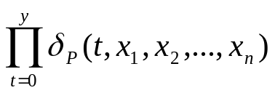
定理3.3.5 若P(t,x₁,x₂,…,x_{n})是原始递归谓词，
则(∃t)≤yP(t,x₁,x₂,…,x_{n})也是原始递归谓词。
证明：定理中的谓词将定义为以y,x₁,x₂,…,x_{n}为变元的n+1元谓词。记它为Q(y,x₁,x₂,…,x_{n})。
要证明Q是原始递归的，用δ_{P}表示P的特征函数并令
δ_{Q}(y,x₁,x₂,…,x_{n})=

Slide 30
下面证明δ_{Q}(y,x₁,x₂,…,x_{n})是谓词Q(y,x₁,x₂,…,x_{n})的特征函数。
事实上，如果存在一个0≤t₀≤y，使得P(t₀,x₁,x₂,…,x_{n})取真值，则δ_{P}(t₀,x₁,x₂,…,x_{n})=0，从而δ_{Q}(y,x₁,x₂,…,x_{n})=0 。
即当Q(y,x₁,x₂,…x_{n})取真值时有δ_{Q}(y,x₁,x₂,…,x_{n})=0 。如果对一切0≤t≤y，都使P(t,x₁,x₂,…,x_{n}) 取假值，则对一切0≤t≤y，都有δ_{P}(t,x₁,x₂,…,x_{n})=1。从而有δQ(y，x₁，x₂，…，x_{n})=1。
即当Q(y,x₁,x₂,…,x_{n})取假值时有δ_{Q}(y,x₁,x₂,…,x_{n})=1。综上所述，δ_{Q}(y,x₁,x₂,…,x_{n})是Q(y,x₁,x₂,…,x_{n})的特征函数，由δ_{Q}的式子不难知道δ_{Q}是一个原始递归函数。
故 (∃t)≤yP(t,x₁,x₂,…,x_{n})是原始递归谓词。

Slide 31
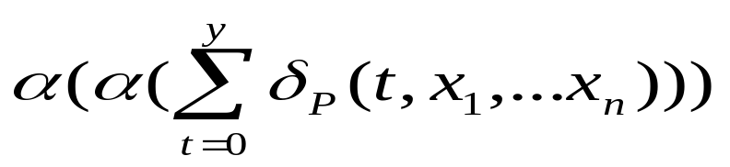
定理3.3.6 若P(t,x₁,x₂,…,x_{n})是原始递归谓词，则 (∀t)_{≤y}P(t,x₁,x₂,…,x_{n})也是原始递归谓词。
证明：从下式得证
δ_{Q} (y,x₁,x₂,…,x_{n})
=
其中δ_{P}和δ_{Q}分别为P和(∀t)_{≤y}P(t,x₁,x₂,…,x_{n})的特征函数。

Slide 32


定理3.3.7 设S和R是原始递归集合，则
, ,R∩S,R∪S也是原始递归集合。
证明：模仿前面几个定理的证明方法
定理3.3.8 设P(x₁,x₂,…,x_{n})是原始递归谓词，h₁,h₂,…,h_{n}是n个k元原始递归函数，则下面谓词也是原始递归的：P(h₁(x₁,x₂,…,x_{k}),…,h_{n} (x₁,x₂,…,x_{k}))。
证明：令δ′为所要证谓词的特征函数，δ_{P}为给定谓词P的特征函数，则有
δ′(x₁,x₂,…,x_{n})= δ(h₁ (x₁,x₂,…,x_{k}),…,h_{n} (x₁,x₂,…,x_{k})).其中δ,h₁,h₂,…,h_{n}均为原始递归函数，因此δ′也是原始递归函数，故定理成立。

Slide 33
定理3.3.9设f(x₁,x₂,…,x_{n})和g(x₁,x₂,…,x_{n})是原始递归函数，则f(x₁,x₂,…,x_{n})=g(x₁,x₂,…,x_{n})是原始递归谓词。
证明 我们已知x=y是原始递归谓词，因此由前一定理3.3.8得
f(x₁,x₂,…,x_{n}) = g(x₁,x₂,…,x_{n})也是原始递归谓词。

Slide 34
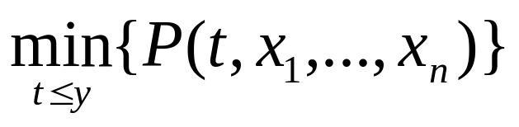
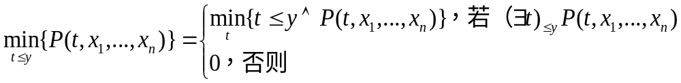
受囿取极小值
设P(t,x₁,x₂,…,x_{n})为谓词。我们定义一函数
有定义知上述函数是全函数。

Slide 35


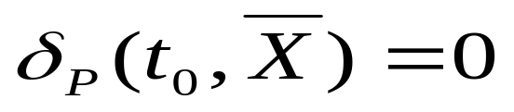
定理3.4.1 若P(t,x₁,x₂,…,x_{n})是原始递归的谓词，则对它受囿取极小后的函数f(y，x₁，x₂，…，x_{n})=
是原始递归函数。
证明：为了简单起见，我们用 来表示x₁，x₂，…，x_{n}
我们假设

Slide 36
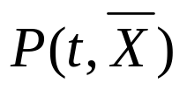
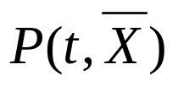
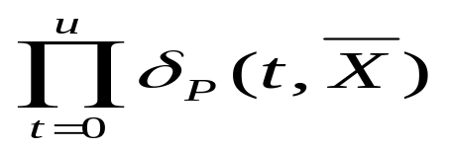
即t₀是第一个使 取真值的t值。假设δ_{p}是
的特征函数，并且考虑函数

Slide 37
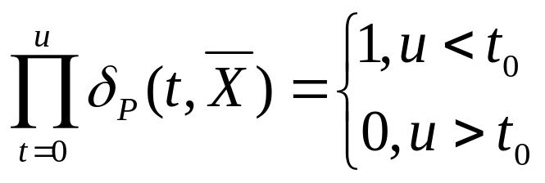

我们不难验证
因为u<t₀时乘积的每个因子取1，而当u>t₀时在乘积中包含 的因子

Slide 38
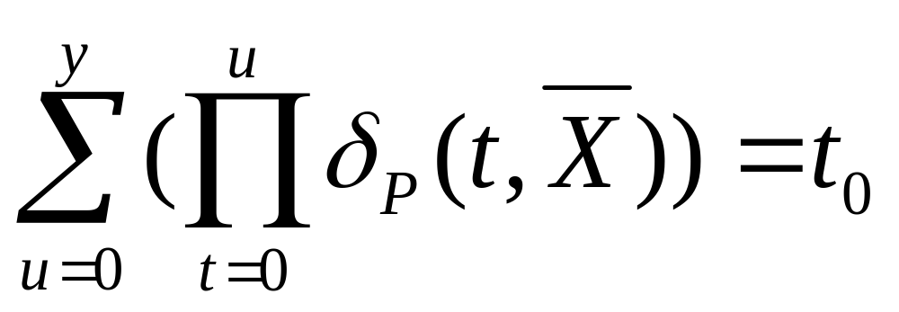
不难验证

Slide 39
而t₀是时 为真的最小值，因此有

Slide 40
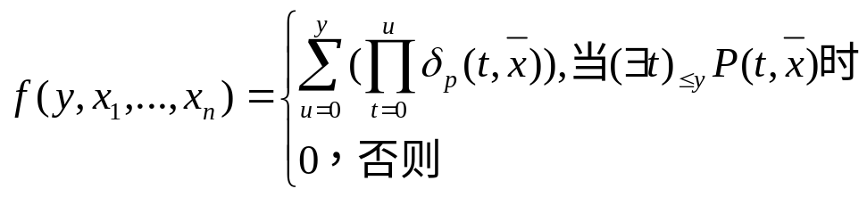
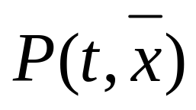
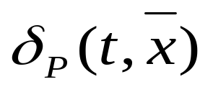
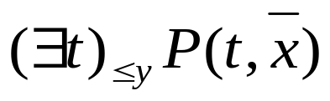
其中 是原始递归的，所以有 也是原始递归的，同时存在 也是原始递归的

Slide 41
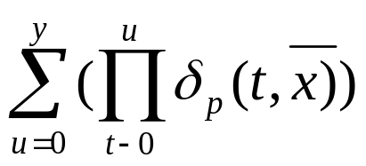
因此我们知道
是原始递归的，根据定理3.3.4，因此
f(y,x₁,…,x_{n})是原始递归的。

Slide 42
15 y|x表示“y整除x”
例如
3|24 为真
3|22 为假
当x=0时，对于任何y， y|x都为真。
当y=0时，若x≠0，则y|x为假。
它是原始递归谓词。因为y|x⇔ (∃t)≤x(y·t=x)，而⇔说明，若右式的特征函数为δ ，则左式也为δ。因为当左式为真时，右式也为真即δ为0，反之δ为1。

Slide 43
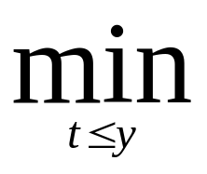
16 [y/x]
表示这样一个函数。它的值是用x除y所得的商，我们有：
[y/x]= {x(t+1)>y)}

Slide 44
17 Prim(x )
这是一个谓词“x是素数”我们有
prim(x)⇔(x>1)∧(∀t)≤x(t=1∨t=x∨~(t|x))

Slide 45
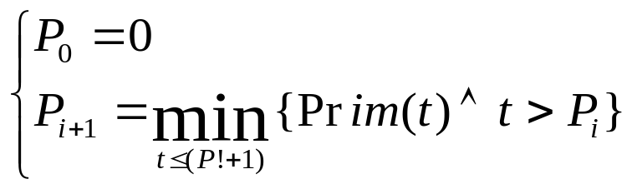
18 P_{i}是函数
P_{i}是函数，是P(i)的简写(这里P不是指前驱函数)。P(i) 的值就是第i个素数的值。具体如下：
P₀=0 (约定)――这和“0不是质数”不是一回事。
P₁=2
P₂=3
P₃=5
……可给出下面递归式
这就是说第0个素数是0且第i+1个素数是大于第i个素数P_{i}的最小素数。

Slide 46
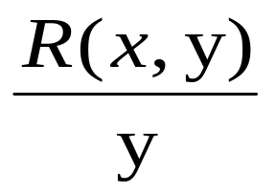
19 R(x,y)
R(x,y)表示用y除x时的余数，有下面等式:
x/y=[x/y]+
于是有
R(x,y)=x∸(y.[x/y])
当y=0时R(x,y)=x 。

Slide 47
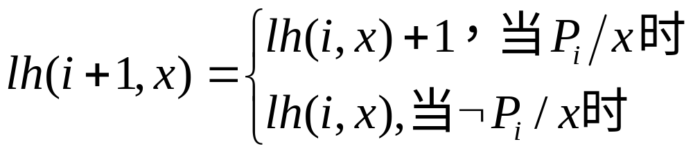
20 t(x)
t(x)表示这样一个函数：在x的素因子分解中非零指数的个数。t (0)定义为0。例如，20=2²·3⁰·5¹因此有t(20)=2
令l h(i,x)为前i-1个素数中能整除x的素数个数。
l h(0,x)=0
t(x)= l h(x,x)

Slide 48
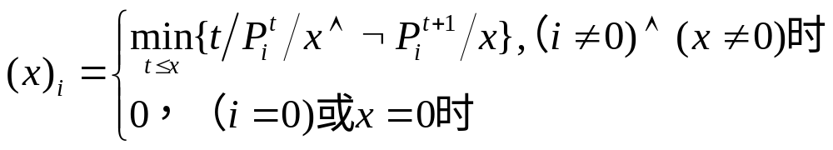
21 (x)_{i}
f(i，x)——x素因子分解中P_{i}的指数。
(x)_{i}表示x的素因子分解中的第i个指数，即P_{i}的指数。有下面式子

Slide 49
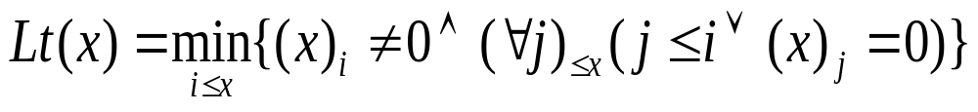
22 Lt(x)
Lt(x)表示：在x的素因子分解中最后一个非零指数是第几个素数的指数，即第Lt(x)个以后的指数均为0。例如，我们有20=2²·3⁰·5¹·7⁰·11⁰…，其中最后一个非零指数是第三个，因此有Lt(20)=3。Lt(x)的形式定义如下：

Slide 50
23 GN(x)
GN(x)是一个谓词。GN(x)真表示在x的连续素因子分解中没有零指数，即指数均为正。例如，60=2²·3¹·5¹，因此有GN(60)真。
GN(x) ⇔x>1∧(∀i)_{≤Lt(x)} (i=0∨(x)_{i} ≠0)

Slide 51
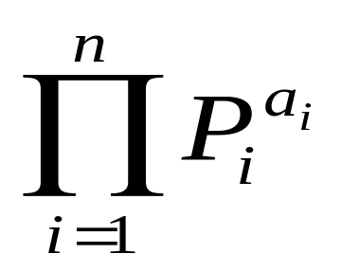
24 [a₁,a₂,…,a_{n}]
这是歌德尔数，用 [a₁,a₂,…,a_{n}]表示，即表示P₁^{a1}⋅P₂^{a2}⋅…⋅P_{n}^{an}，即

Slide 52
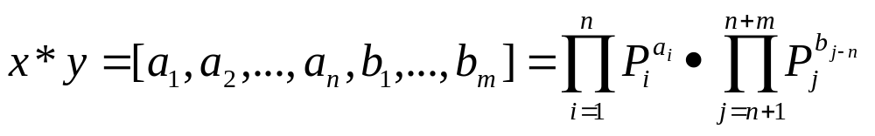
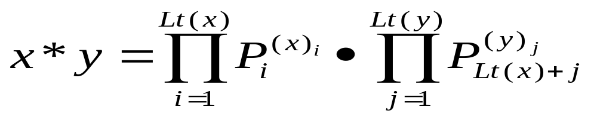
25 x*y
设x=[a₁,a₂,…,a_{n}], y=[b₁,b₂,…,b_{m}]
则我们定义
其形式化定义如下：

Slide 53
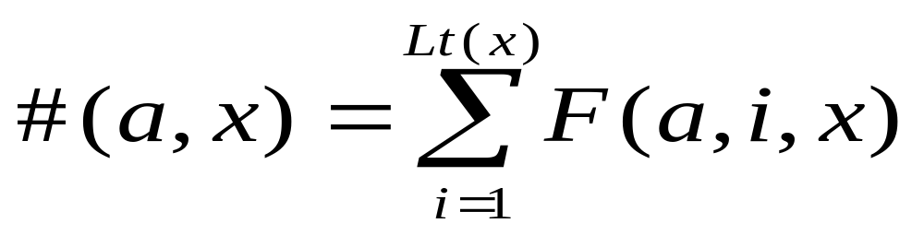
26 #(a,x)
#(a，x)表示在x的素因子分解中指数为a者有几个。例如，假定x=14700，则其分解为
x=2²·3¹·5²·7² ，
其中指数为2者有3个，因此#(2，14700)=3
#(a，x)的形式定义如下

Slide 54
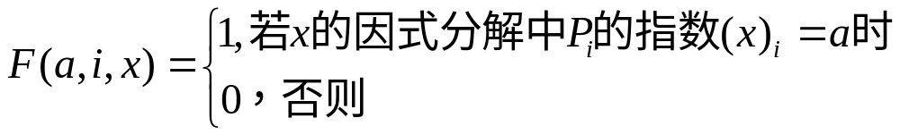
其中
下面引进在后面常用到的原始递归函数-----配对函数。具体引进一个二元函数<x，y>和两个一元函数l (z)和r(z)。它们具有下面性质：
它们都是原始递归函数。
(2) l (<x，y>)=x
(3) < l (z)，r(z)>=z
(4) l (z)，r(z)≤z

Slide 55
我们定义h(n)=1+2+3+…+n
对分给的z，总可以找到n(唯一)使得
h(n) ≤z<h(n+1)
于是可令z=h(n)+y
这种y显然是唯一的，再令
n=y+x
这种x显然也是唯一的。故对任给的z有唯一的对偶(x,y)与之对应。
下面考虑由(x，y)找对应z的方法。由
z=h(n)+y
n=y+x
我们有
z=h(x+y)+y =(x+y)(x+y+1)/2+y

Slide 56
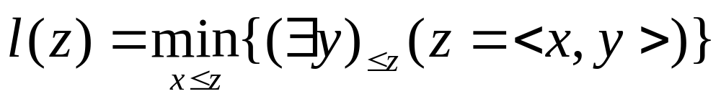
27 <x,y>
<x,y>=1⁄2(x+y）(x+y+1)+y
28 l(z)

Slide 57
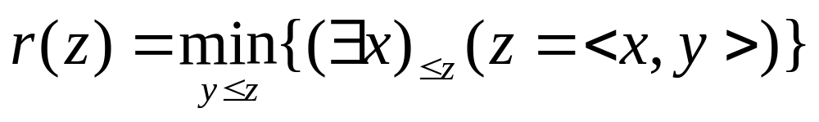
29 r(z)
例如，<2，3>=18，l (18)=2，r(18)=3
<3，2>=17，l (17)=3，r(17)=2
假设有谓词(∃x)(∃y)P(x，y，z)，则因为“存在两个数x和y”与“存在一个数w”（该w为<x，y>）一对一。因此可把上述谓词写成如下形式：
(∃w)P(l (w)，r(w)，z)
即有
(∃x) (∃y)P(x，y，z)⇔ (∃w)P(l (w)，r(w)，z)

Slide 58
部分递归函数，递归函数及其可计算性
定义3.5.1 由初始函数
S(x),n(x),∪_{i}^{n}(x₁,x₂,…,x_{n})≤i≤n
出发，用复合、递归和取极小算子所得的函数称为部分递归函数。因为取极小结果可能导出部分函数，所以加上“部分”二字。
由初始函数S(x),n(x), ∪_{i}^{n}(x₁,x₂,…,x_{n}) 1≤i≤n
出发，用复合、递归和对正则函数取极小算子所得的函数称为递归函数。递归函数是全函数。

Slide 59
定理3.5.1 每个递归函数是可计算的。
定理3.5.2 每个部分递归函数是部分可计算的。
我们不去证明上述定理的逆命题，即每个可计算函数是递归函数，每个部分可计算函数是部分递归函数。
证明第一个定理要证两件事：
A 每个初始函数是可计算的。
B 复合、递归和正则函数的取极小算子保持可计算性。定理的具体证明由以下一些引理组成。
引理1 初始函数S(x),n(x), ∪_{i}^{n}(x₁,x₂,…,x_{n})是可计算的。
证明： 1程序 x=x+1
y=x
它计算全函数y=S(x)，故它是可计算的。

Slide 60
2 程序 x=x+1
计算全函数y=n(x)。因为y开始时为零。故n(x)是可计算的。
3 对给定的n，i (1≤ i≤ n)，程序
计算全函数y=∪_{i}^{n}(x₁,x₂,…,x_{n}) 。故投影函数是可计算的。
x₁=x₁+1
x₂=x₂+1
……
x_{i-1}=x_{i-1}+1
y=x_{i}
x_{i+1}=x_{i+1}+1
…….
x_{n}=x_{n}+1

Slide 61
引理2 设下面函数是(部分)可计算的
f(z₁,z₂,…,z_{k})
g₁(x₁,x₂,…,x_{n})
…… …… ……
g_{k}(x₁,x₂,…,x_{n})
则由它们经复合而得的函数
h (x₁,x₂,…,x _{n})=f(g₁(x₁,x₂,…,x_{n}),…,g _{k}(x₁,x₂,…,x_{n}))
是(部分)可计算的，即复合运算保持可计算性，如果上面函数都是可计算的，则h也是可计算的。

Slide 62
证明：因为f,g₁,g₂,…,g_{k}皆部分可计算的，故有计算它们的程序。于是可用下面程序去计算h：
其中每个语句表示相应一段程序。故函数h是部分可计算的。如果f和g₁,g₂,…,g_{k}是可计算的，即全函数，则。显然h也是全函数，故是可计算的
z₁= g₁(x₁，x₂，…，x_{n})
z₂= g₂(x₁，x₂，…，x_{n})
…… …… ……
z_{k}= g_{k}(x₁，x₂，…，x_{n})
y=f(z₁，z₂，…，z_{k})

Slide 63
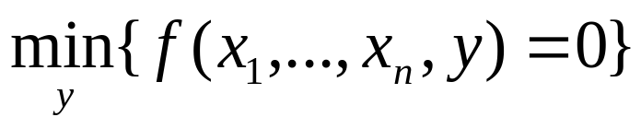
引理3 设f (x₁,x₂,…,x _{n},y)是可计算的，则函数h (x₁,x₂,…,x _{n})= 是部分可计算的。
程序
计算h(x₁,x₂,…,x_{n})。程序开始y＝0,首先计算z＝f(x₁,x₂,…,x_{n},0)，然后检查是否z＝0,若是,则y＝0作为h(x₁,x₂,…,x_{n})的值,否则y＝y＋1,然后计算z＝f(x₁,x₂,…,x_{n},1)，并检查是否z＝0？若是，则y＝1做为h(x₁,x₂,…,x_{n},1)的值，否则y＝y＋1，以此 类推。
[B] z= f (x₁，x₂，…，x_{n}，y)
TO A IF z≠0
TO E
[A] y=y+1
TO B

Slide 64
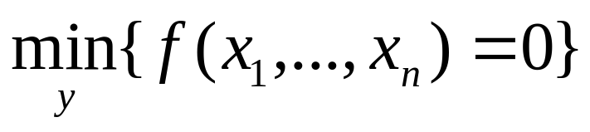
如果没有y使f(x₁,x₂,…,x_{n},y)＝0，则程序无穷的进行下去，这时h(x₁,x₂,…,x_{n},y)将无定义。
引理4 设f(x₁,x₂,…,x_{n},y)是正则的可计算函数，则函数h(x₁,x₂,…,x_{n},y )=
是可计算的。
证明 证明仿引理3.3。区别只在于此情况下不论对那组x₁,x₂,…,x_{n}终有y使
f(x₁,x₂,…,x_{n},y)＝0且使程序停止。故h(x₁,x₂,…,x_{n})是可计算的。

Slide 65
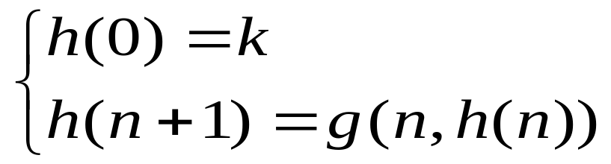
引理5 设g(x₁,x₂)是可计算的，则如下定义的函数h是可计算的。
证明：下面程序计算h(x)，开始令y=k。如果x=0则y=k为h(x)=h(0)的值。若x≠0，则计算y=g(0，h(0))，并做x=x-1和z=z+1。如果x=0，则y的值为h(x)的值，否则重复类似上述的过程。其中
Y=k是下面程序的简写

Slide 66
y=y+1
Y=y+1
…
Y=y+1
（K次运算）
y=k
[B] TO A IF x ≠0
TO E
[A] y=g(z，y)
x=x-1
z=z+1
TO B

Slide 67
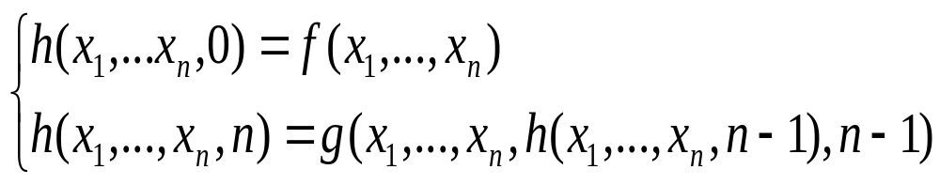
引理6 若f (x1，x2，…，xn) g(x1，x2，…，xn，xn+1，xn+2)
是可计算，则如下定义的函数是可计算的。

